Slide 1
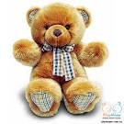
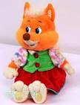
Краски музыки
Игра на различие динамических оттенков
Цель. Развивать у детей умение различать динамические оттенки в музыке и уметь находить им ассоциацию с определенным цветом.
Игровой материал: квадраты разных цветов: красный, зеленый, голубой, любая игрушка, раздаточные карточки по количеству детей трех цветов: красный, зеленый, голубой.

Slide 2
Методика проведения
НА ПЕРВОМ ЭТАПЕ. Педагог исполняет пьесу. Дети определяют ее веселый танцевальный
характер, отвечает на вопросы педагога о том , как звучит музыка, какие изменения в ней
происходят (звучит то громче, то тише). При повторном исполнении пьесы, все внимательно
следят за динамическими изменениями в музыке: от негромкого звучания первой части к тихому
звучанию во второй части и громкому звучанию в третьей части. Дети слушают музыку, а потом
показывают карточку соответствующего цвета (красная – громкое звучание, зеленая – умеренное
звучание, голубая - тихое звучание).
НА ВТОРОМ ЭТАПЕ. Перед исполнением пьесы педагог вызывает к себе ребенка и дает ему три
квадрата разного цвета - красный, зеленый, голубой. Во время исполнения музыки ребенок,
повернувшись к детям, поднимает тот или иной квадрат в соответствии с динамическими
изменениями в музыке: на первую часть (не слишком громкую) поднимает зеленый квадрат; на
вторую часть (тихую)- голубой; на третью часть (громкую)-красный.
Дети дают оценку выполнению задания, исправляют не точности.
НА ТРЕТЬЕМ ЭТАПЕ. Дети выбирают водящего, он выходит их зала. Все договариваются,
куда спрятать игрушку. Водящий должен найти ее, руководствуясь, громкостью звучания песни
(за раннее выученной), которую поют все дети: звучание усиливается по мере приближения к
месту, где находится игрушка, или ослабевает по мере удаления от нее. После успешного
выполнения задания все дети свободно пляшут под музыку, используя знакомые танцевальные
движения.
Музыкальный репертуар: «Громкая и тихая музыка» Г.Портнова, «Громкая и тихая музыка»,
Г.Левкодимова, «Слон и моська» , И.Арсеева, « Аяз - Ата» С.Мухамеджанова.

Slide 3
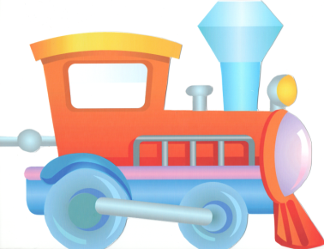
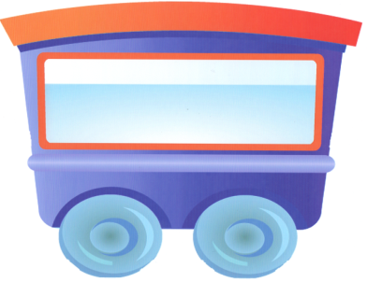
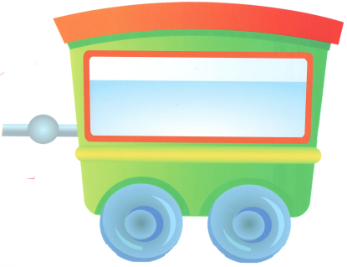
Музыкальный паровоз
Игра на развитие тембрового слуха
Цель. Развивать умение различать тембр различных музыкальных инструментов.
Игровой материал: Пособие «Паровоз», детские музыкальные инструменты, карточки с изображением музыкальных инструментов.
Методика проведения
НА ПЕРВОМ ЭТАПЕ.
Педагог показывает детям пособие, сообщает, что это не обычный, а музыкальный паровоз.
Вот смотрите - паровоз
Он вагончики повез.
Путь у него дальний,
Ведь поезд музыкальный.
Педагог беседует с детьми о музыке, объясняя, что она может не только передавать разные чувства, но и рассказывать с помощью выразительных средств о том, что встречается в жизни. Детям исполняют две пьесы, в которых переданы характерные особенности звучания разных музыкальных инструментов.

Slide 4
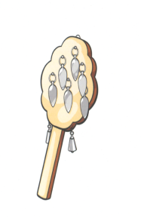
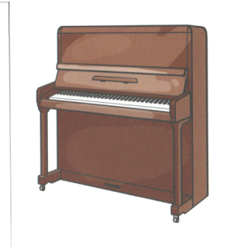
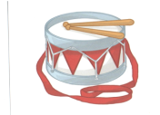
НА ВТОРОМ ЭТАПЕ.
Паровоз гудит, поет.
Инструменты к нам везет.
А вот какие он везет, вам надо угадать. И в каждом вагончике свой инструмент. Звучит фонограмма музыкальной пьесы, ребенок называет инструмент, который звучал и подходит к паровозу и открывает окошко первого вагончика. Дети дают оценку выполнению задания, исправляют не точности. Затем детям предлагается послушать следующую пьесу. Задание повторяется.
НА ТРЕТЬЕМ ЭТАПЕ. Детям предлагается послушать знакомые музыкальные произведения, определить, какие инструменты звучат в этом музыкальном произведение. Выбрать музыкальный инструмент, который звучал в данном музыкальном произведении и под музыкальное сопровождение с играть на нем.
Музыкальный репертуар: «Белка» Римского-Корсакова, «Парень играет на гармошке»
Г.Свиридова.

Slide 5
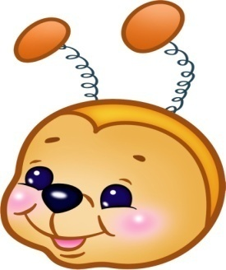
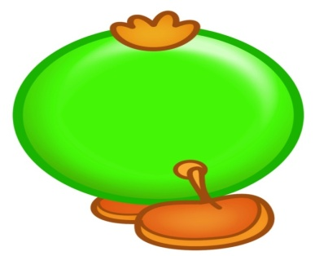
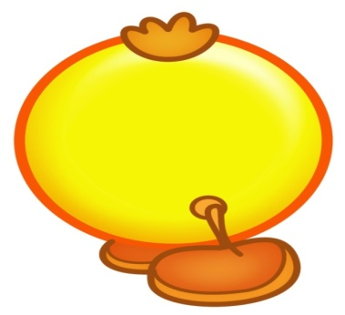
Разноцветная гусеница
Игра на определение характера музыки
Цель. Развивать у детей представление о характере музыки, соответствующем
определенному цвету.
Игровой материал: Карточки с изображением головы гусеницы и разноцветных
«животиков» гусеницы.
Методика проведения
НА ПЕРВОМ ЭТАПЕ. Дети знакомятся с музыкальным произведением. Беседа по
содержанию музыкального произведения.
НА ВТОРОМ ЭТАПЕ. После прослушивания музыкальное произведение, педагог
предлагает построить гусеницу « животиками», цвета которых соответствуют характеру
произведения.
НА ТРЕТЬЕМ ЭТАПЕ. Педагог предлагает детям изобразить в рисунке характер
музыкального произведения, используя выбранную им цветовую гамму.
Музыкальный репертуар: программные музыкальные произведения.

Slide 6
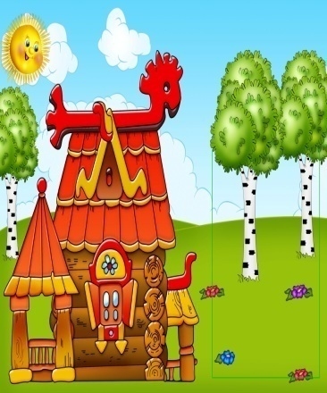
Теремок
Игра на развитие слухового восприятия и музыкального образа
Цель. Развивать умение запоминать и различать музыкальные произведения.
Игровой материал: Картинка из картона с изображением теремка.
На выдвижной бумажной ленте сбоку от
терёмка нарисованные сказочные персонажи:
лиса, медведь, волк, лягушка, зайка и карточки персонажей
из сказки по количеству детей, шапочки - маски героев.
Методика проведения
НА ПЕРВОМ ЭТАПЕ.
Педагог начинает сказку:
«Стоит в поле терёмок- теремок,
он не низок, не высок, не высок».
Обращаясь к ребёнку, просит послушать мелодию
и угадать, кто подбежит к теремку и попросится в него
войти. Дети отвечают и мотивируют свои ответы
характеристикой об этом музыкальном отрывке и так
о всех героях сказки.

Slide 7
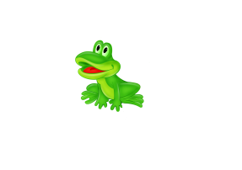
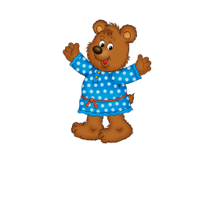
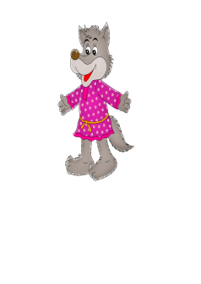
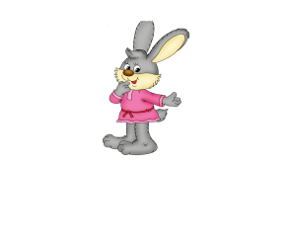
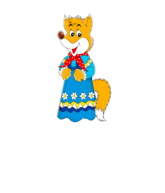
НА ВТОРОМ ЭТАПЕ.
После каждого прослушивания дети выполняют задание: с помощью пособия выбирают карточку, соответствующую тому персонажу, который изображен в музыке объясняет свой выбор и устанавливает картинку перед домиком, образ которого передан в музыке.
НА ТРЕТЬЕМ ЭТАПЕ.
У каждого ребенка имеется карточка с героем, после прослушивания пьесы каждого героя, дети самостоятельно поднимают соответствующую карточку, объясняя свой выбор.
Затем предложить изобразить повадки своего персонажа.
Другие дети оценивают выполнение задания.
Музыкальный репертуар: Пьесы: « Медведь» «Лиса», «Мышка», «Зайчик»,
«Волк», «Лягушка», «Петушок» Г. Левкодимова

Slide 8
Методика проведения
НА ПЕРВОМ ЭТАПЕ.
Дети вспоминают сказку «Колобок», перечисляют всех героев, которые встречаются
колобку на пути. Затем педагог исполняет в разной последовательности музыкальные пьесы
характеризующие персонажи сказки. Каждая пьеса звучит в определённом регистре:
«заяц» - высокий, «лиса» - средний, «волк» - низкий, «медведь» – очень низкий.
После прослушивания какой-либо пьесы дети отгадывают, кто изображён в музыке
(кого встретил колобок), и пользуясь пособием, устанавливает линейку с картинками в
соответствующее положение, так что рядом с колобком оказывается тот персонаж, образ
которого передан в музыке.
НА ВТОРОМ ЭТАПЕ.
Педагог исполняет все пьесы поочередно (в любой последовательности). Дети по двое
выполняют задание: один с помощью пособия выбирает карточку, соответствующую тому
персонажу, который изображен в музыке; другой движется под музыку, подражая действиям
данного персонажа. Остальные дети оценивают задание.
НА ТРЕТЬЕМ ЭТАПЕ.
Четверо детей выходят и по очереди загадывают остальным загадки: «по секрету» сообщают
педагогу, кого из персонажей сказки будут изображать, он исполняет соответствующую
пьесу, а ребенок импровизирует движения своего персонажа. Остальные дети по желанию
отгадывают загадки: берут пособие и находят на линейке изображение персонажа, музыка
которого только что прозвучала.
Музыкальный репертуар: «Кого встретил колобок?» Г. Левкодимова.

Slide 9
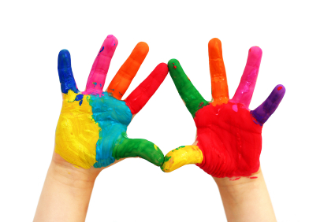
Музыкальная палитра
Игра на развитие творчества при восприятии музыки.
Цель. Уметь передавать в цвете свое эмоциональное состояние.
Игровой материал: листы бумаги, вырезанные в форме палитры, краски, кисточки.
Методика проведения. Дети подходят к столам, на которых заранее подготовлены краски
кисточки, листочки бумаги, вырезанные в форме палитры. Дети слушают фрагменты
музыкальных произведений и, рисуют на палитре кружок цветом, соответствующим, по их
мнению, характеру музыкального произведения.
Примечание: с детьми старшей группы игра проводится во второй половине
учебного года, когда детьми накоплен определённый опыт слушания,
анализа и сопоставления разнохарактерных произведений. С детьми
подготовительной группы игру можно провести в начале учебного года и
второй раз в конце года, это позволит проверить эффективность
проведённой работы.
Музыкальный репертуар:
Старшая группа – П. И. Чайковский «Детский альбом»,
произведения, рекомендованные программой для слушания.
Подготовительная группа – П.И. Чайковский «Времена года»,
произведения, рекомендованные программой для слушания.

Slide 10
СПАСИБО ЗА ВНИМАНИЕ!!!

